Slide 1

GERENCIADOR DE VENDAS
CENTRO UNIVERSITÁRIO INTEGRADO
CURSO DE TECNOLOGIA EM ANÁLISE E
DESENVOLVIMENTO DE SISTEMAS
Osdinei Walker Gonçalves Silvestre – 19.1896-0

Slide 2
Vendedor Autônomo
Revendedores;
Independentes, sem chefe ou horário fixo;
Sem salário fixo;
Renda depende do lucro das vendas.

Slide 3
Registro de Informações
Maneira tradicional;
Varia conforme a necessidade;
Grande maioria não entrega comprovantes.

Slide 4
Desvantagens
Tempo dedicado ao registro e recuperação muito extenso;
Possível perda de informações essenciais para a renda;
Pouco valor perante ao cliente.

Slide 5
Solução

Slide 6
Mercado Atual - Controle de Vendas

Slide 7
Tabela Comparativa

Slide 8
Gerenciador de Vendas - Objetivo

Slide 9
Gerenciador de Vendas - Tecnologias

Slide 10
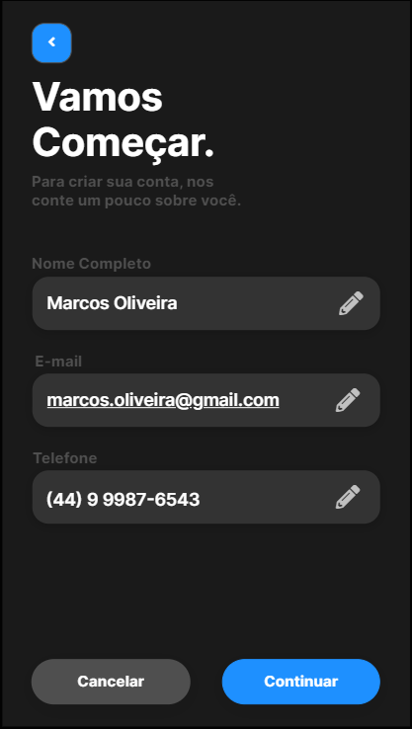
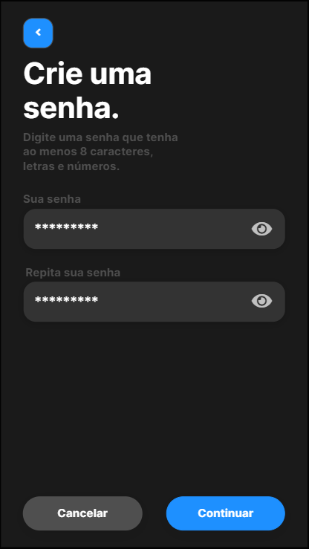
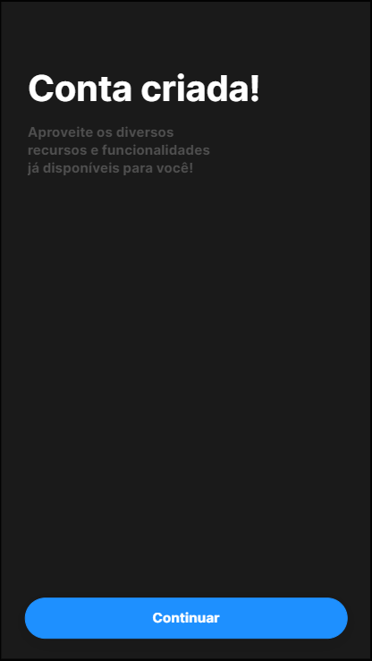
Recursos – Criação da Conta
Fonte: Autoria Própria (2022).

Slide 11
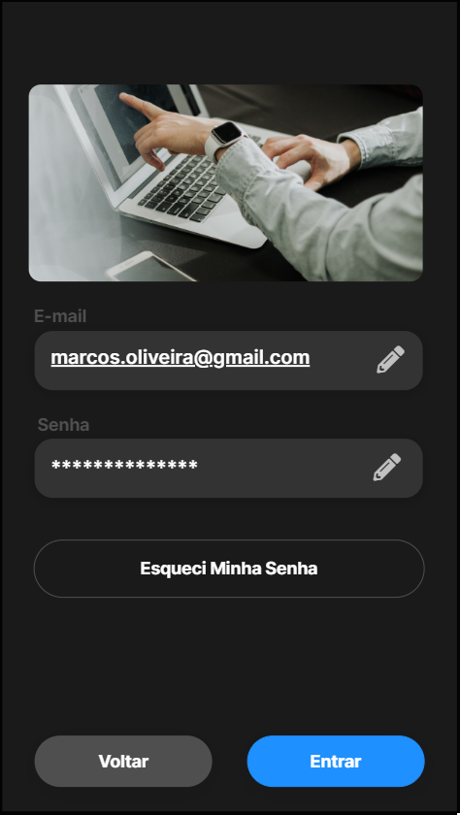
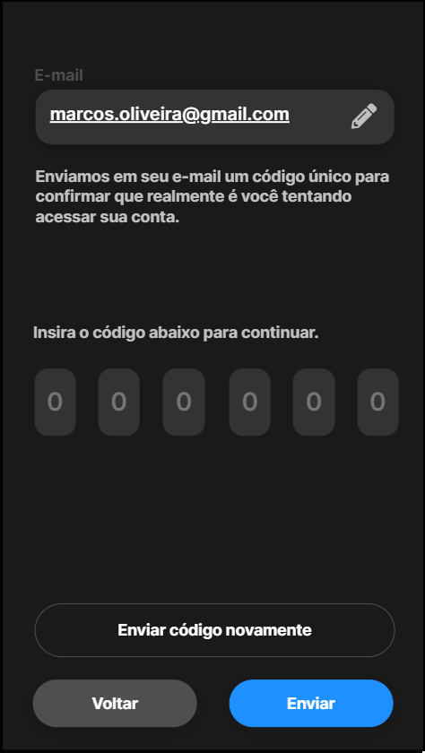
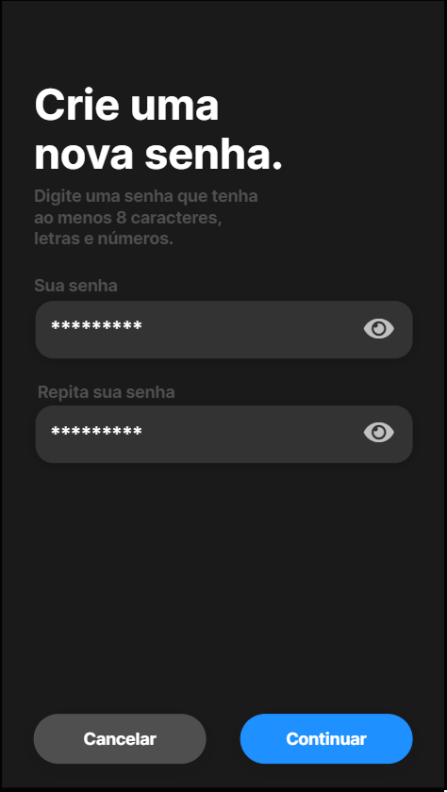
Recursos – Criação da Conta
Fonte: Autoria Própria (2022).

Slide 12
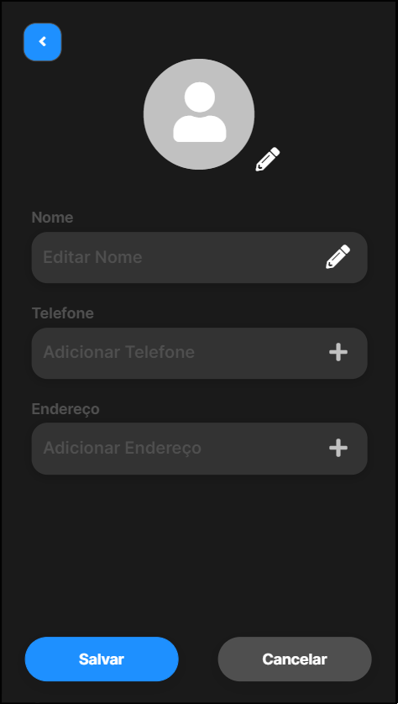
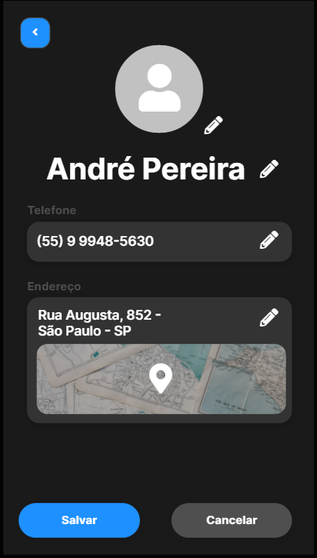
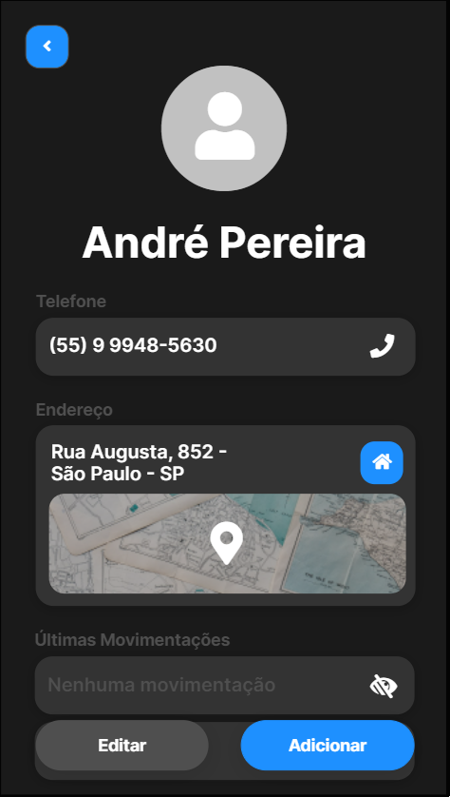
Recursos – Cadastro de Clientes
Fonte: Autoria Própria (2022).

Slide 13
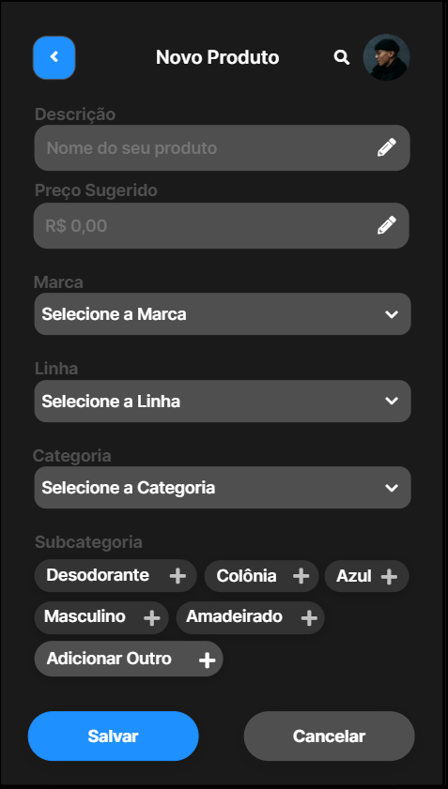
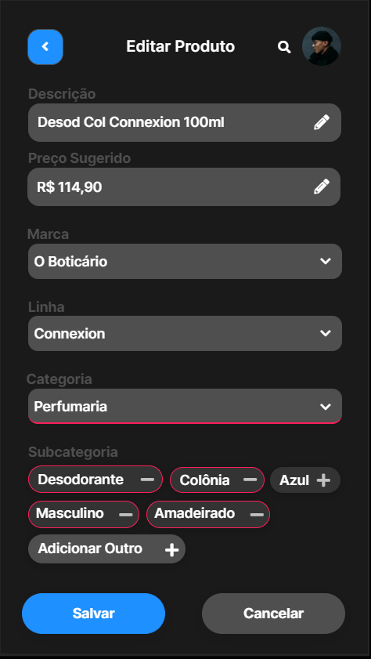
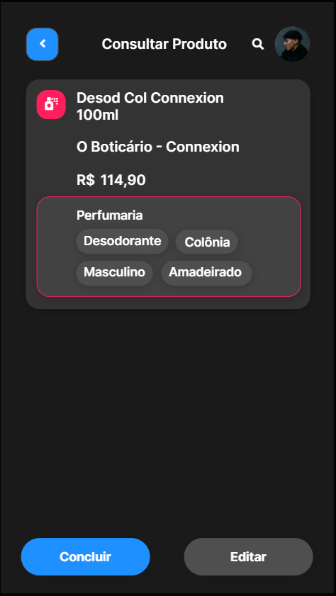
Recursos – Cadastro de Produtos
Fonte: Autoria Própria (2022).

Slide 14
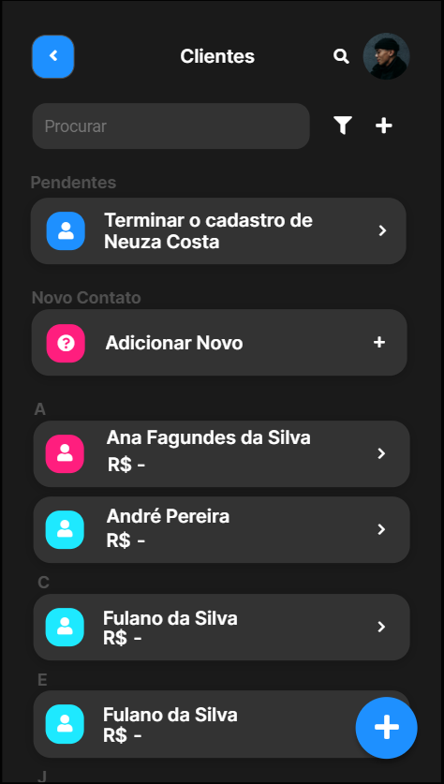
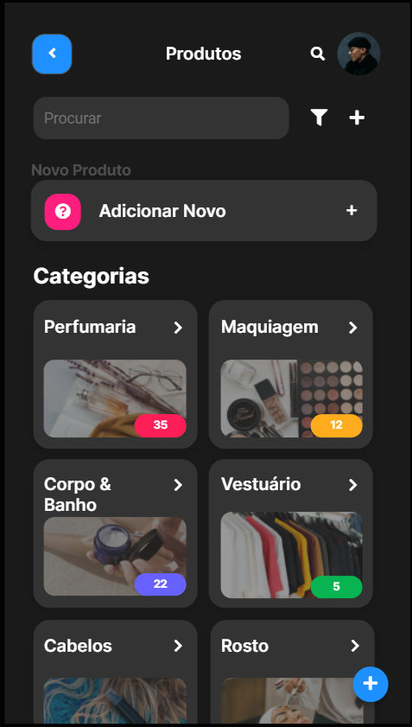
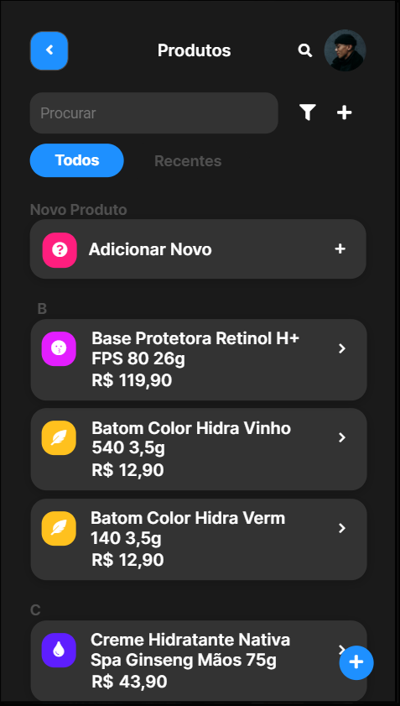
Recursos – Lista de Cadastros
Fonte: Autoria Própria (2022).

Slide 15
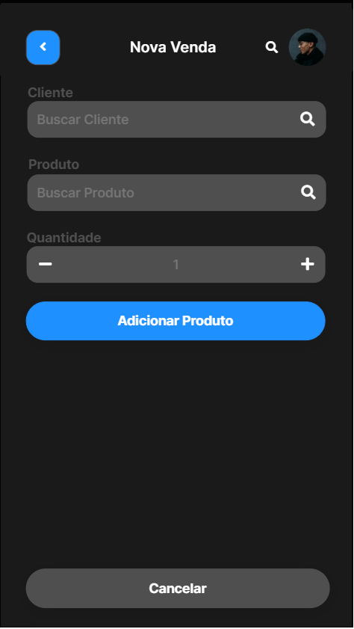
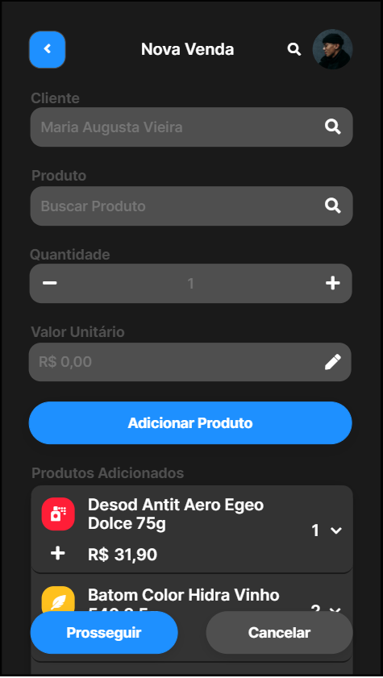
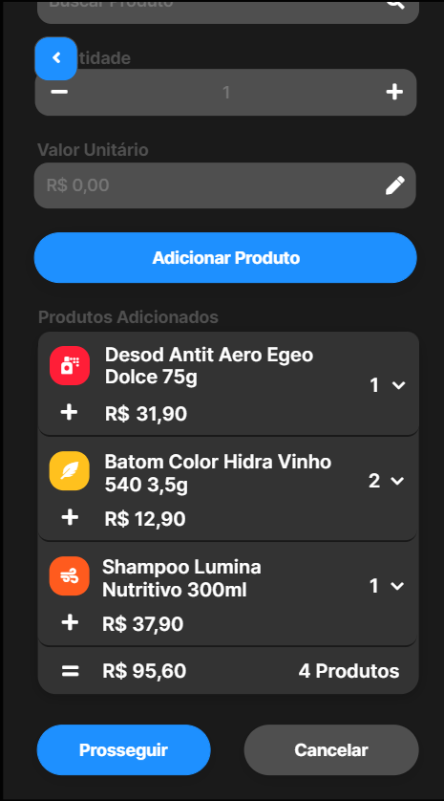
Recursos – Emissão de Venda
Fonte: Autoria Própria (2022).

Slide 16
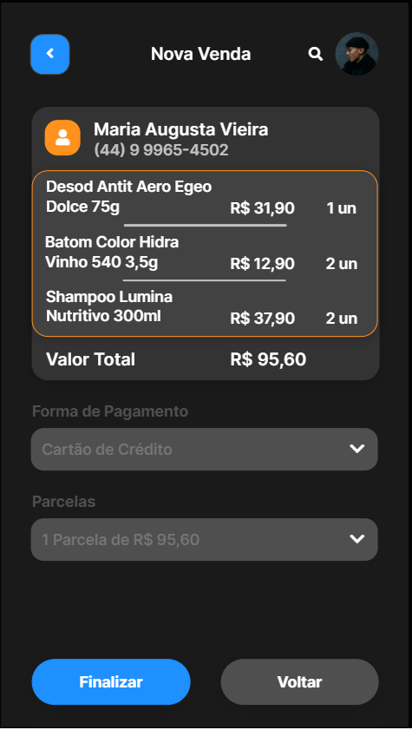
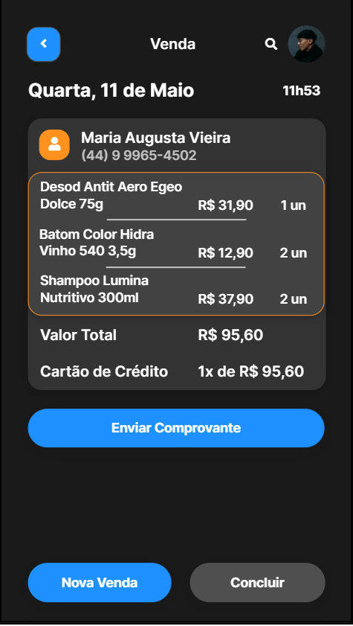
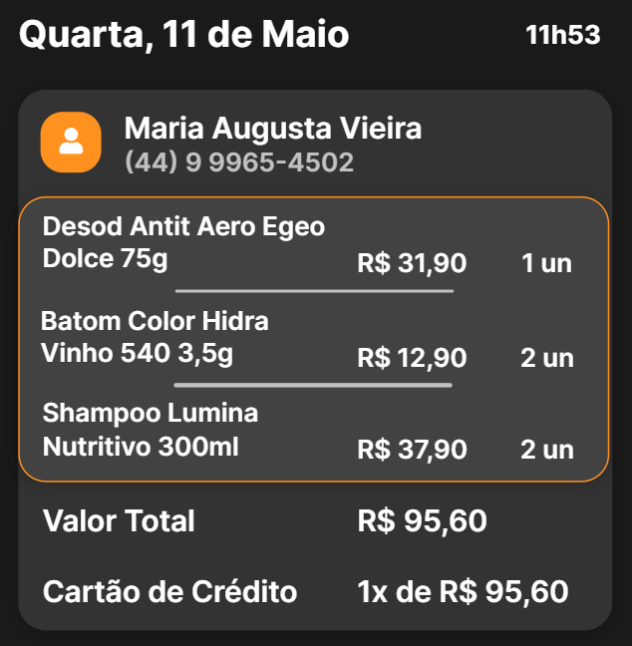
Recursos – Emissão de Venda
Fonte: Autoria Própria (2022).

Slide 17
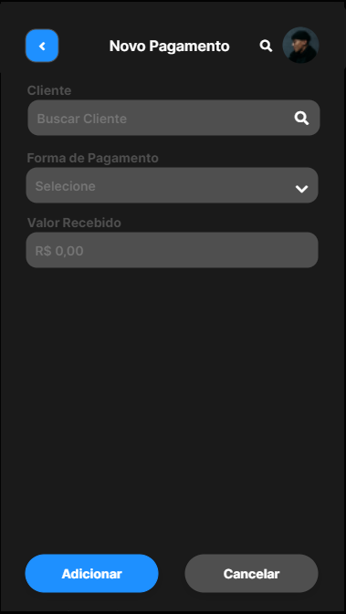
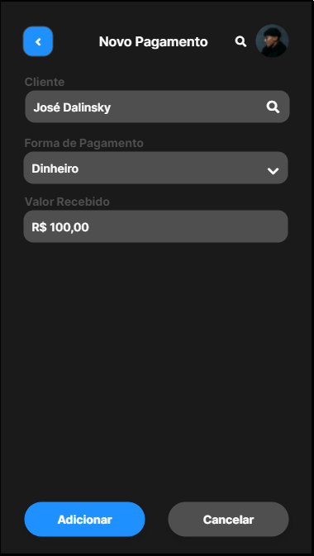
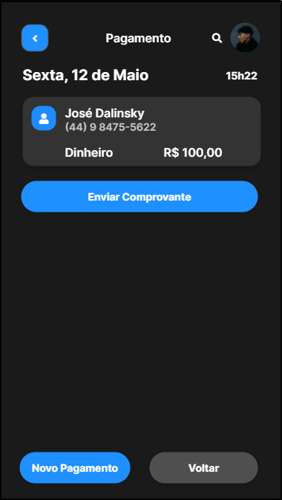
Recursos – Emissão de Pagamento
Fonte: Autoria Própria (2022).

Slide 18
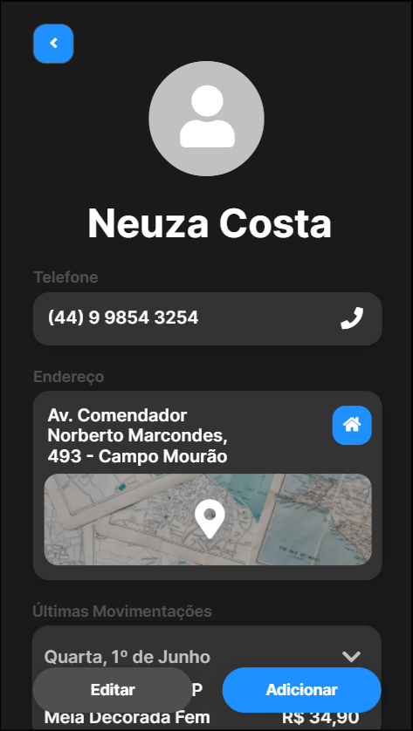
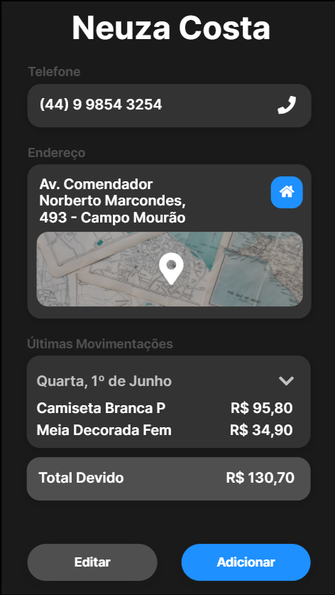
Recursos – Consulta de Dados
Fonte: Autoria Própria (2022).

Slide 19
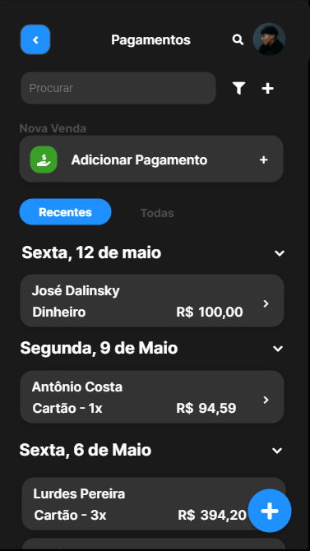
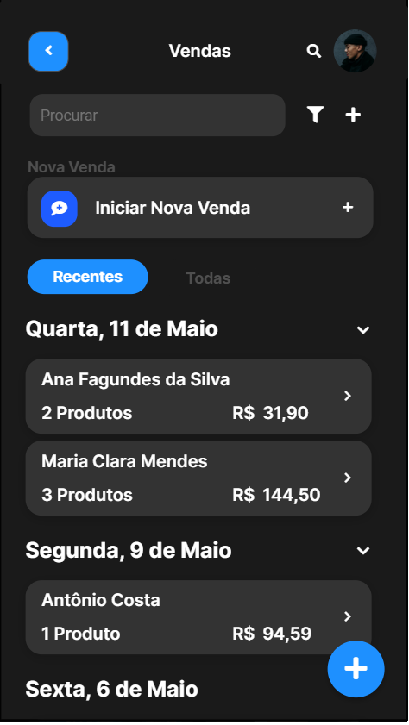
Recursos – Consulta de Dados
Fonte: Autoria Própria (2022).

Slide 20
Vantagens
Melhor organização de dados;
Melhor resposta de informações;
Gera valor para o cliente;
Menor risco de perda de dados;
Otimização nos processos diários.

